Slide 1
과목_학년학기_단원 | suh_0601_04
차시명 | 04 비율을 알아볼까요
파일명 | suh_0601_04_0004
검토 | 담당
 | 김윤희
문서 HISTORY
번호 | 버전 | 문서 작성일 | 내용 비고 | 작성자 (내선번호) | 검토자
1 | V 1.0 | 2022.02.02 | 문서 발생 | 백지수
2 | V 2.0 | 2022.02.18 | 1차 검수 및 문서 수정 |  | 김윤희
3
4
5
6
7
8
9
10
11

Slide 2
학습 단계 | 자료명 | 프레임 수 | 교과서 정보 | 파일명 | 자료 형태
도입 | [생각 열기] 그림 살펴보기 | 1 | 수학 78쪽, 수학 익힘 52~53쪽 | suh_0601_04_0004_101_1.html | Html5
 | 이번 시간에 배울 내용 | 1 |  | suh_0601_04_0004_102_1.html | Html5
전개 | [활동 1] 비율이 필요한 상황을 파악하고, 비율의 뜻 이해하기 (1/2) | 1 | 수학 78쪽, 수학 익힘 52~53쪽 | suh_0601_04_0004_201_1.html | Html5
 | [활동 1] 비율이 필요한 상황을 파악하고, 비율의 뜻 이해하기 (2/2) | 1 | 수학 78쪽, 수학 익힘 52~53쪽 | suh_0601_04_0004_201_2.html | Html5
 | [활동 2] 길이의 비율을 구하여 크기 비교하기 | 1 | 수학 79쪽, 수학 익힘 52~53쪽 | suh_0601_04_0004_202_1.html | Html5
 | [활동 3] 실생활 상황에서 비율을 구하여 크기 비교하기 | 1 | 수학 79쪽, 수학 익힘 52~53쪽 | suh_0601_04_0004_203_1..html | Html5
정 리 | 핵심 정리 | 1 |  | suh_0601_04_0004_301_1.html | Html5
 | 다음 시간에 배울 내용 | 1 |  | suh_0601_04_0004_302_1.html | Html5
평 가 | 확인 문제 | 1 |  | suh_0601_04_0004_401_1.html | Html5
총 프레임 수 |  | 9

Slide 3
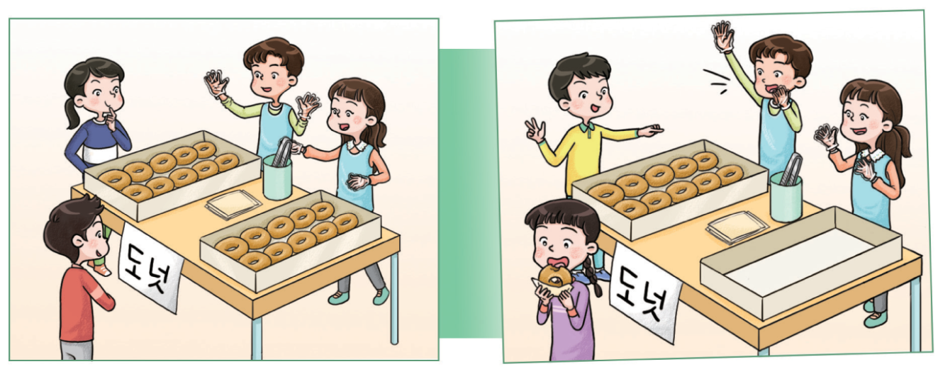



6-1
4. 비와 비율
suh_0601_04_0004_101_1
04 비율을 알아볼까요
다음 그림의 상황에 대하여 이야기해 봅시다.
Θ Description & Function
답 칸 클릭하면 답 나타남. 정답 확인 버튼은 정답 가리기로 토글 됨.
친구들이 무엇을 하고 있나요?
알뜰 시장에서 도넛을 판매하고 있습니다.
#1

Slide 4
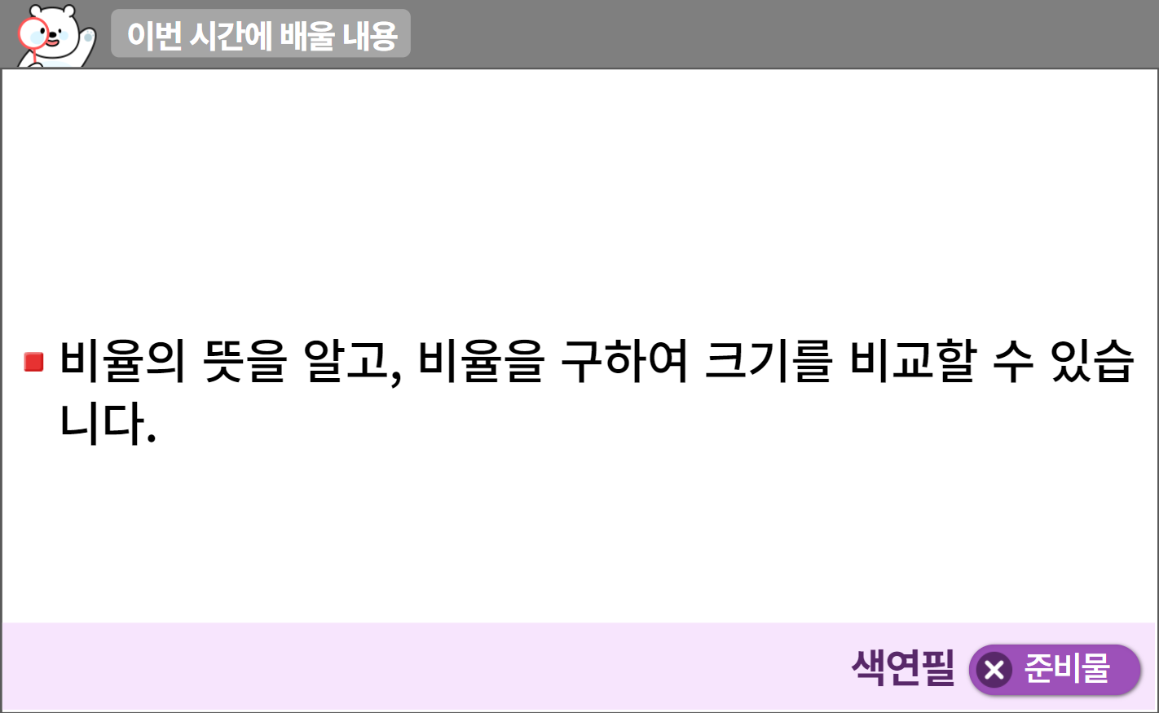

6-1
4. 비와 비율
suh_0601_04_0004_102_1
04 비율을 알아볼까요
수정사항
1 | 이번 시간에는 무엇을 배울까요 페이지 디자인 수정
2 | 준비물 디자인 수정
3
4
5
1
2

Slide 5

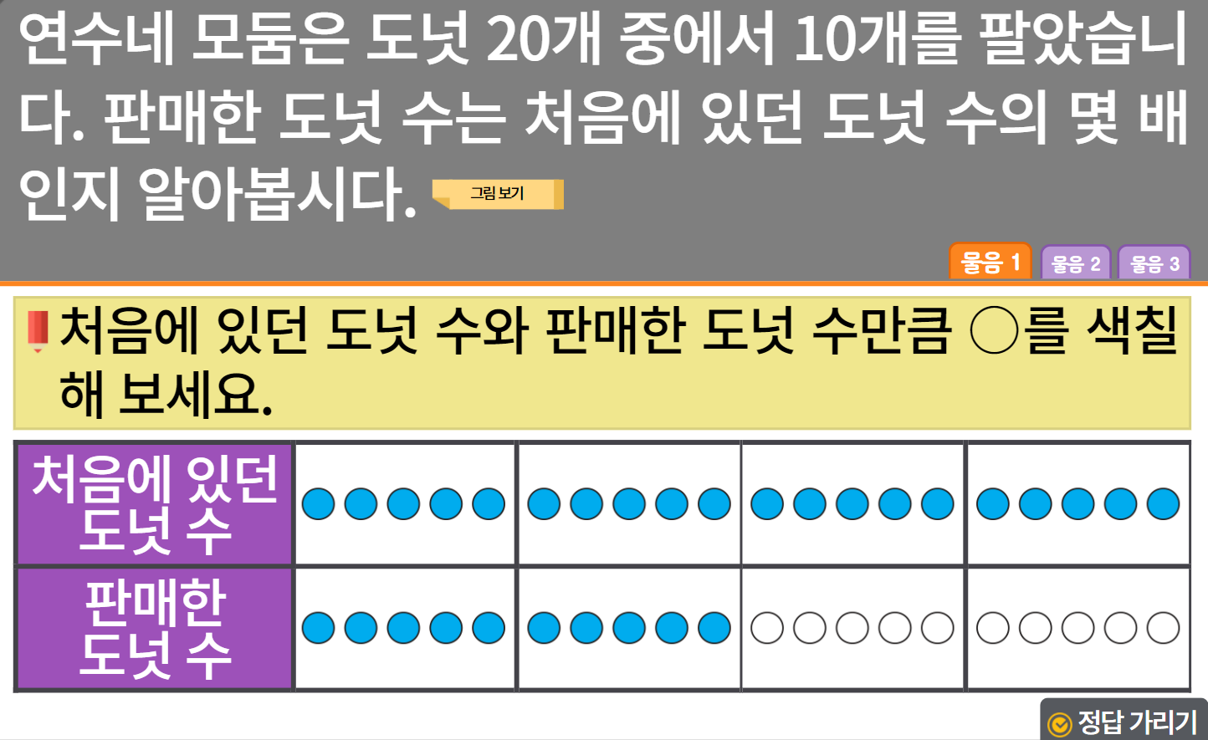

6-1
4. 비와 비율
suh_0601_04_0004_201_1
04 비율을 알아볼까요
수정사항
1 | 대발문 앞 연필 아이콘 추가
2 | 그림 보기 약물 디자인 수정
3 | 소발문 앞 블릿 디자인 수정
4 | 표 디자인 수정
5 | 정답확인 버튼 디자인 수정 정답 확인 > 정답 가리기로 토글됨
1
2
3
4
5

Slide 6
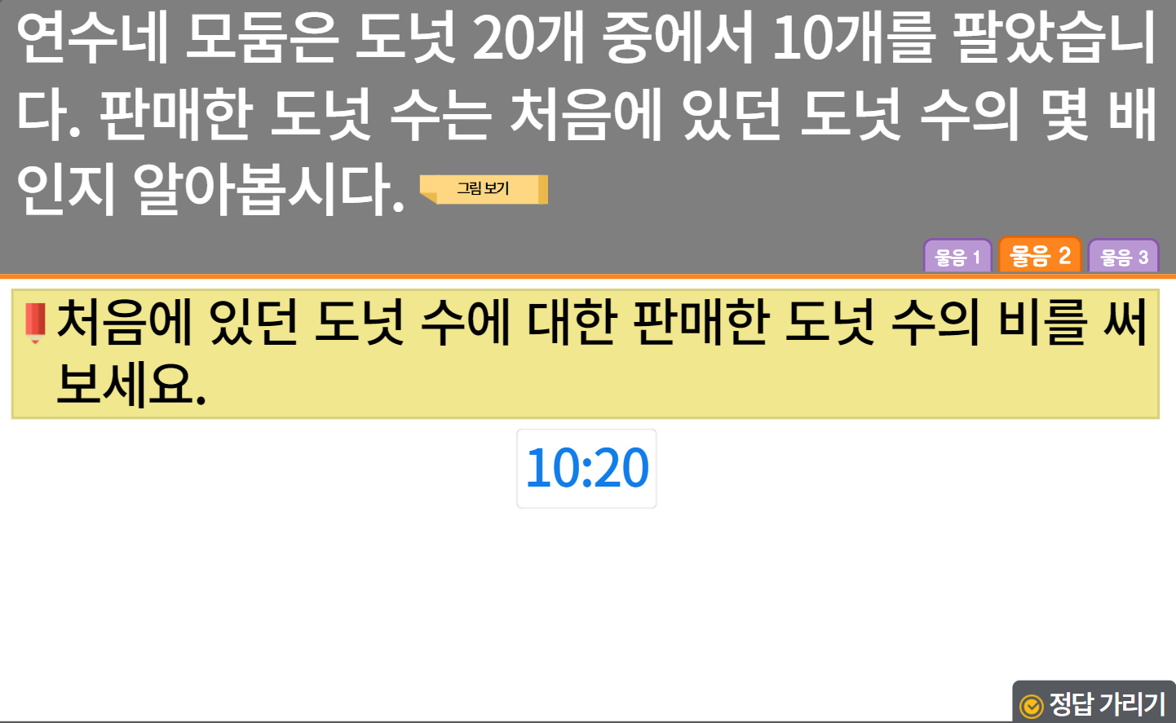
6-1
4. 비와 비율
suh_0601_04_0004_201_1
04 비율을 알아볼까요
수정사항
1 | 소발문 앞 블릿 디자인 수정
2 | 정답확인 버튼 디자인 수정 정답 확인 > 정답 가리기로 토글됨
3
4
5
1
2

Slide 7
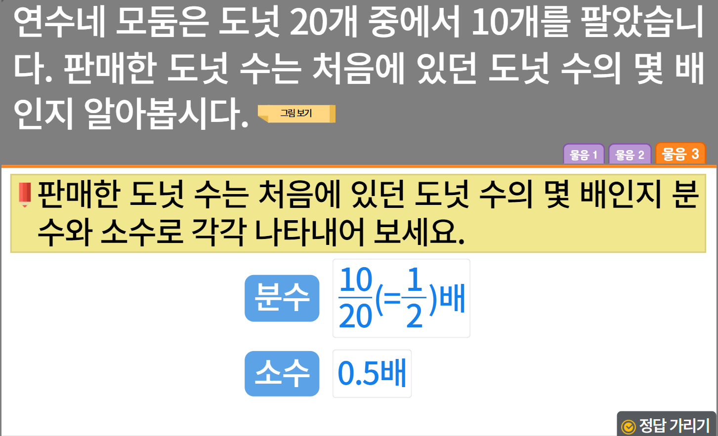
6-1
4. 비와 비율
suh_0601_04_0004_201_1
04 비율을 알아볼까요
수정사항
1 | 소발문 앞 블릿 디자인 수정
2 | 정답확인 버튼 디자인 수정 정답 확인 > 정답 가리기로 토글됨
3
4
5
1
2

Slide 8
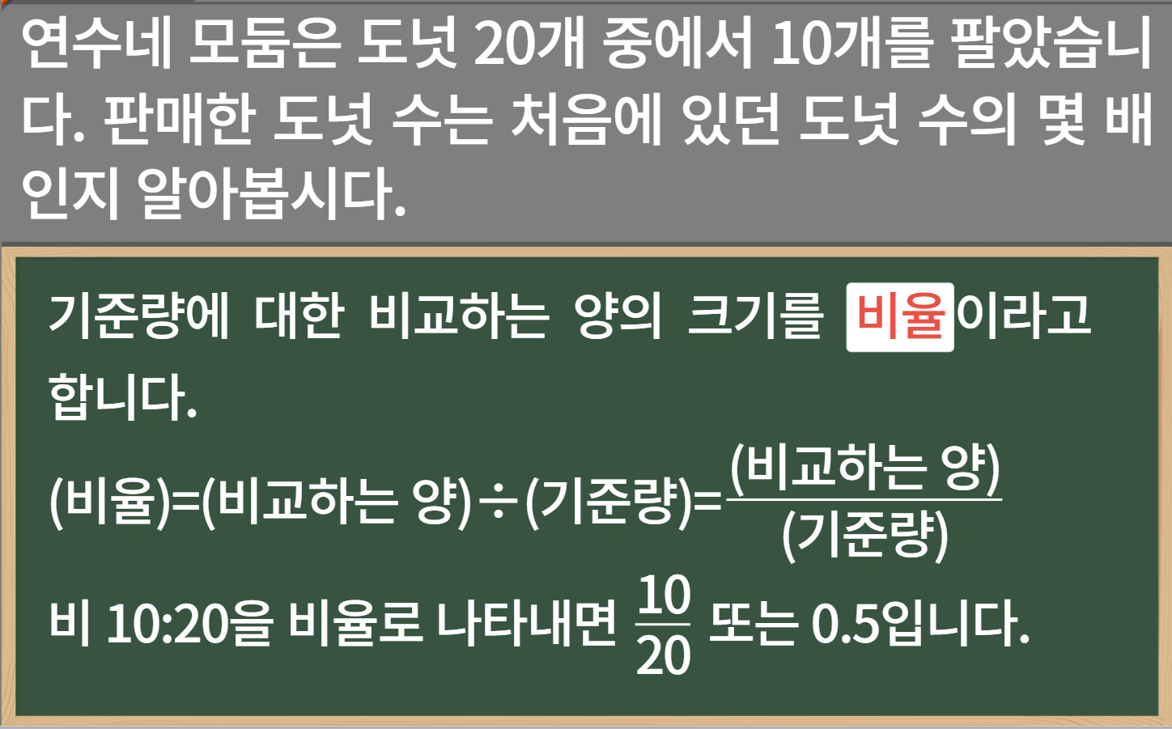


6-1
4. 비와 비율
suh_0601_04_0004_201_2
04 비율을 알아볼까요
수정사항
1 | 대발문 앞 연필 아이콘 추가
2 | 개념정리박스 디자인 수정 (비고 참고)
3 | 개념정리 빈칸 디자인 수정 (마우스 갖다대면 2번째 디자인 되게) – 비고 참고
4
5
1
2
3

Slide 9
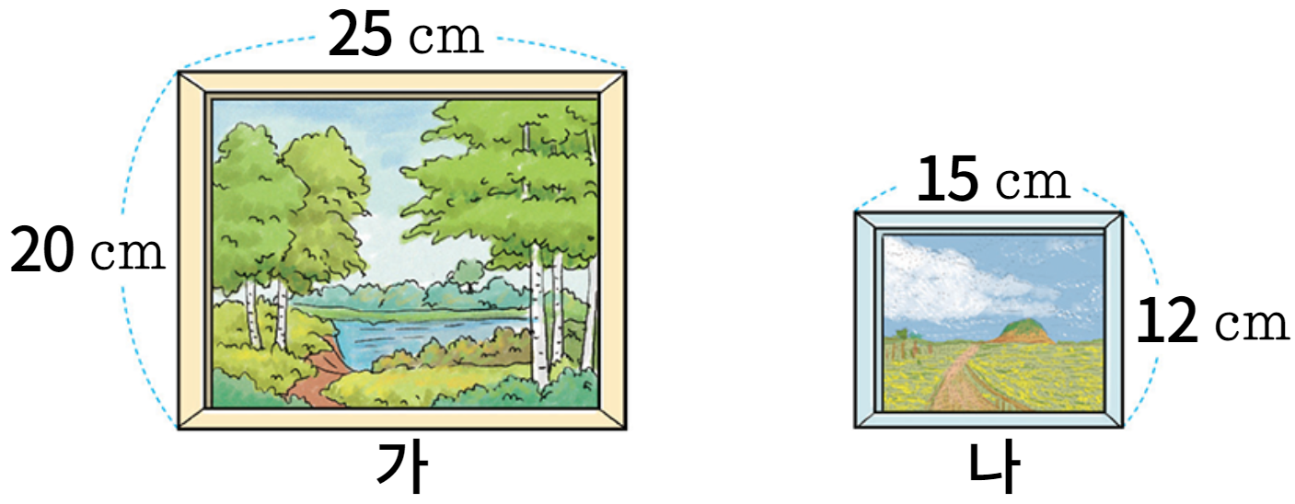


6-1
4. 비와 비율
suh_0601_04_0004_202_1
04 비율을 알아볼까요
직사각형 모양 액자가 2개 있습니다. 세로에 대한 가로의 비율을 비교해 봅시다.
#1
탭 이벤트
그림은 기존의 suh_0601_04_0004_202_1 페이지에 있던 그림 넣어주세요. 확대버튼 클릭하면 같은 그림 풀팝업(다음 슬라이드)
정답 확인 버튼 클릭하면 답 나타남. 정답 확인 버튼은 정답 가리기로 토글됨.
물음 1
물음 2
물음 3
물음 4
물음 5
가 액자의 세로에 대한 가로의 비를 써 보세요.
#2
25 : 20
#3

Slide 10

6-1
4. 비와 비율
suh_0601_04_0004_202_1
04 비율을 알아볼까요
Θ Description & Function
<확대 버튼 클릭 시 나타나는 화면>
1. 기존 개발물의 그림(suh_0601_04_0004_202_1 에 있던 그림) 최대한 크게 넣어주세요.

Slide 11

6-1
4. 비와 비율
suh_0601_04_0004_202_1
04 비율을 알아볼까요
직사각형 모양 액자가 2개 있습니다. 세로에 대한 가로의 비율을 비교해 봅시다.
그림은 기존의 suh_0601_04_0004_202_1 페이지에 있던 그림 넣어주세요. 확대버튼 클릭하면 같은 그림 풀팝업(10 슬라이드)
정답 확인 버튼 클릭하면 답 나타남. 정답 확인 버튼은 정답 가리기로 토글됨.
물음 1
물음 2
물음 3
물음 4
물음 5
가 액자의 세로에 대한 가로의 비율을 분수와 소수로 각각 나타내어 보세요.
#1
(＝ )
분수
25
20
5
4
소수
1.25
#2

Slide 12
6-1
4. 비와 비율
suh_0601_04_0004_202_1
04 비율을 알아볼까요
직사각형 모양 액자가 2개 있습니다. 세로에 대한 가로의 비율을 비교해 봅시다.
그림은 기존의 suh_0601_04_0004_202_1 페이지에 있던 그림 넣어주세요. 확대버튼 클릭하면 같은 그림 풀팝업(10 슬라이드)
정답 확인 버튼 클릭하면 답 나타남. 정답 확인 버튼은 정답 가리기로 토글됨.
물음 1
물음 2
물음 3
물음 4
물음 5
나 액자의 세로에 대한 가로의 비를 써 보세요.
#1
15 : 12
#2

Slide 13
6-1
4. 비와 비율
suh_0601_04_0004_202_1
04 비율을 알아볼까요
직사각형 모양 액자가 2개 있습니다. 세로에 대한 가로의 비율을 비교해 봅시다.
그림은 기존의 suh_0601_04_0004_202_1 페이지에 있던 그림 넣어주세요. 확대버튼 클릭하면 같은 그림 풀팝업(10 슬라이드)
정답 확인 버튼 클릭하면 답 나타남. 정답 확인 버튼은 정답 가리기로 토글됨.
물음 1
물음 2
물음 3
물음 4
물음 5
나 액자의 세로에 대한 가로의 비율을 분수와 소수로 각각 나타내어 보세요.
#1
(＝ )
분수
15
12
5
4
소수
1.25
#2

Slide 14
6-1
4. 비와 비율
suh_0601_04_0004_202_1
04 비율을 알아볼까요
직사각형 모양 액자가 2개 있습니다. 세로에 대한 가로의 비율을 비교해 봅시다.
그림은 기존의 suh_0601_04_0004_202_1 페이지에 있던 그림 넣어주세요. 확대버튼 클릭하면 같은 그림 풀팝업(10 슬라이드)
정답 확인 버튼 클릭하면 답 나타남. 정답 확인 버튼은 정답 가리기로 토글됨.
예 약물 사용. - 처음부터 나타나지 않음. - 정답 칸 클릭 시 나타남.
물음 1
물음 2
물음 3
물음 4
물음 5
두 액자의 세로에 대한 가로의 비율을 비교하고 알게 된 것을 이야기해 보세요.
#1
#3
두 액자의 세로에 대한 가로의 비율은 같습니다.
#2

Slide 15
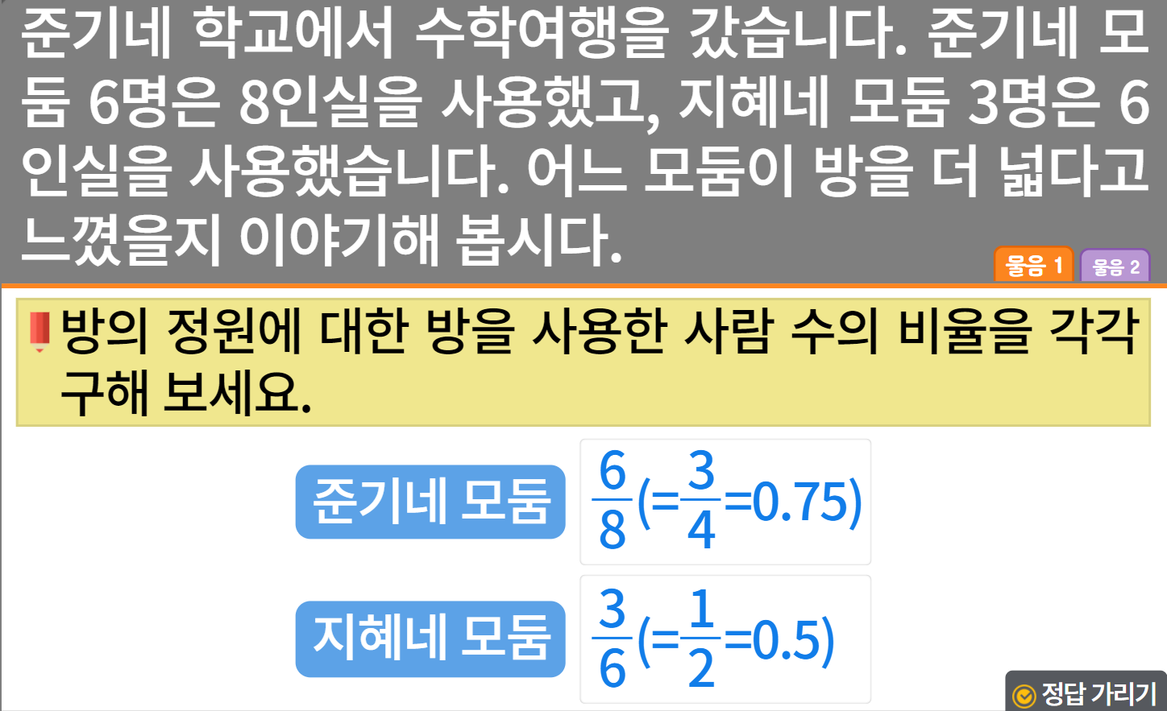
6-1
4. 비와 비율
suh_0601_04_0004_203_1
04 비율을 알아볼까요
1
수정사항
1 | 대발문 앞 연필 아이콘 추가
2 | 소발문 앞 블릿 디자인 수정
3 | 정답확인 버튼 디자인 수정 정답 확인 > 정답 가리기로 토글됨.
4
5
2
3

Slide 16
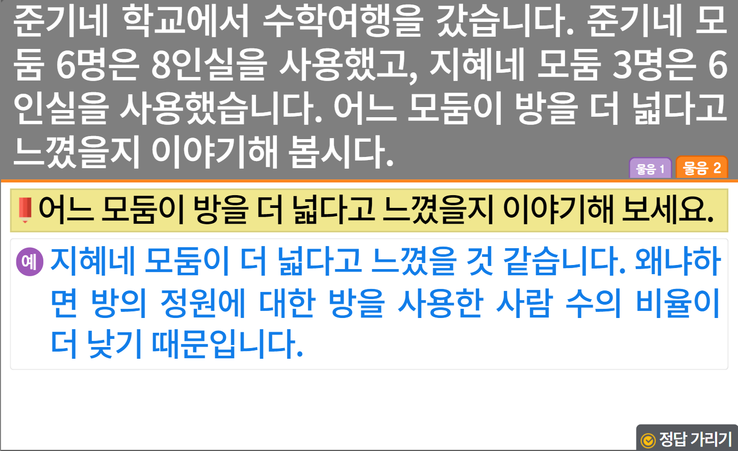
6-1
4. 비와 비율
suh_0601_04_0004_203_1
04 비율을 알아볼까요
수정사항
1 | 소발문 앞 블릿 디자인 수정
2 | 예 약물 디자인 수정
3 | 정답확인 버튼 디자인 수정 정답 확인 > 정답 가리기로 토글됨.
4
5
1
2
3

Slide 17
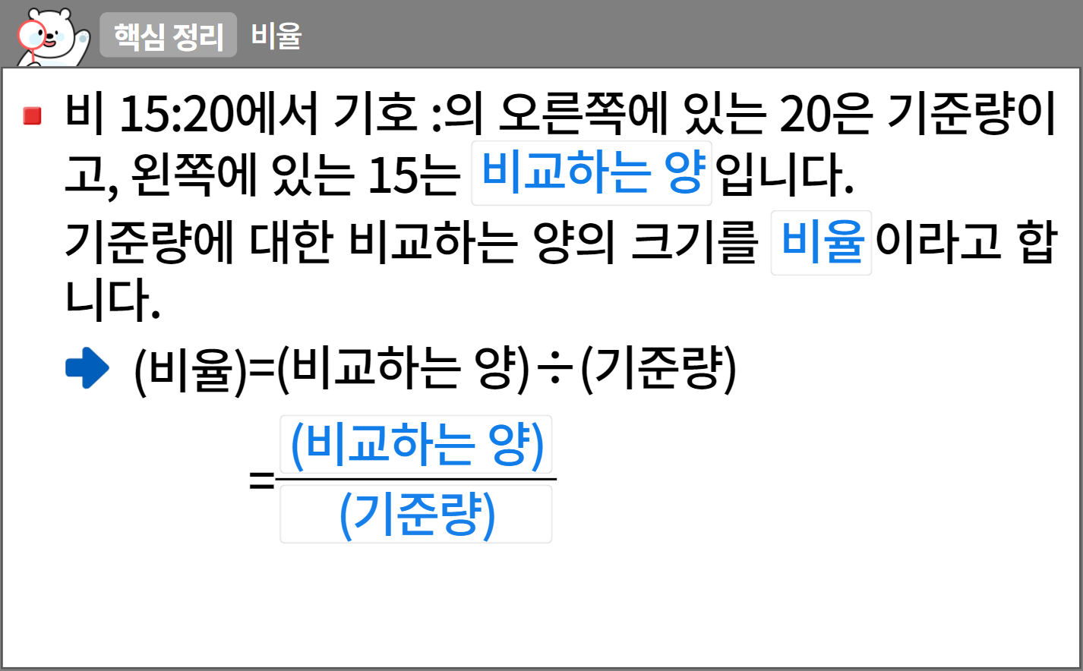

6-1
4. 비와 비율
suh_0601_04_0004_301_1
04 비율을 알아볼까요
수정사항
1 | 핵심정리 페이지 디자인 수정
2 | 블릿 디자인 수정
3 | 화살표 디자인 수정
4
5
1
2
3

Slide 18
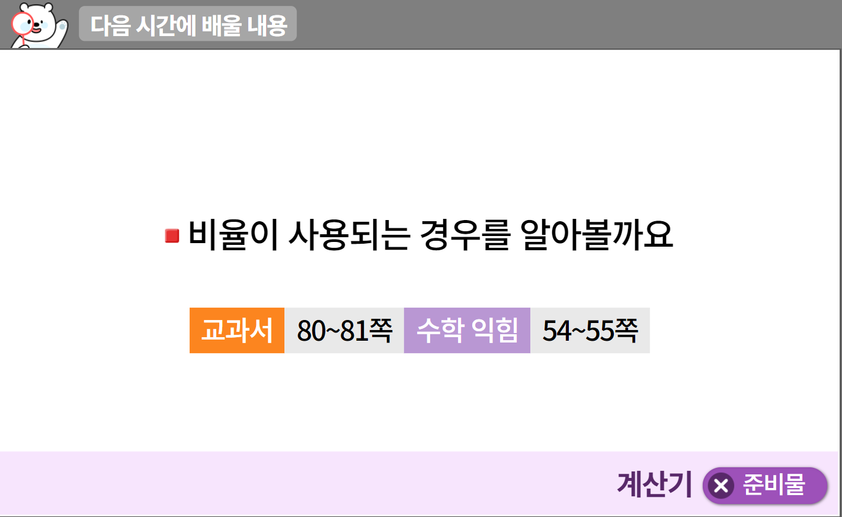
6-1
4. 비와 비율
suh_0601_04_0004_302_1
04 비율을 알아볼까요
수정사항
1 | 다음 시간에 배울 내용 페이지 디자인 수정
2 | 디자인 수정
3 | 준비물 약물 및 팝업박스 디자인 수정 (비고 참고)
4
5
1
3
4

Slide 19
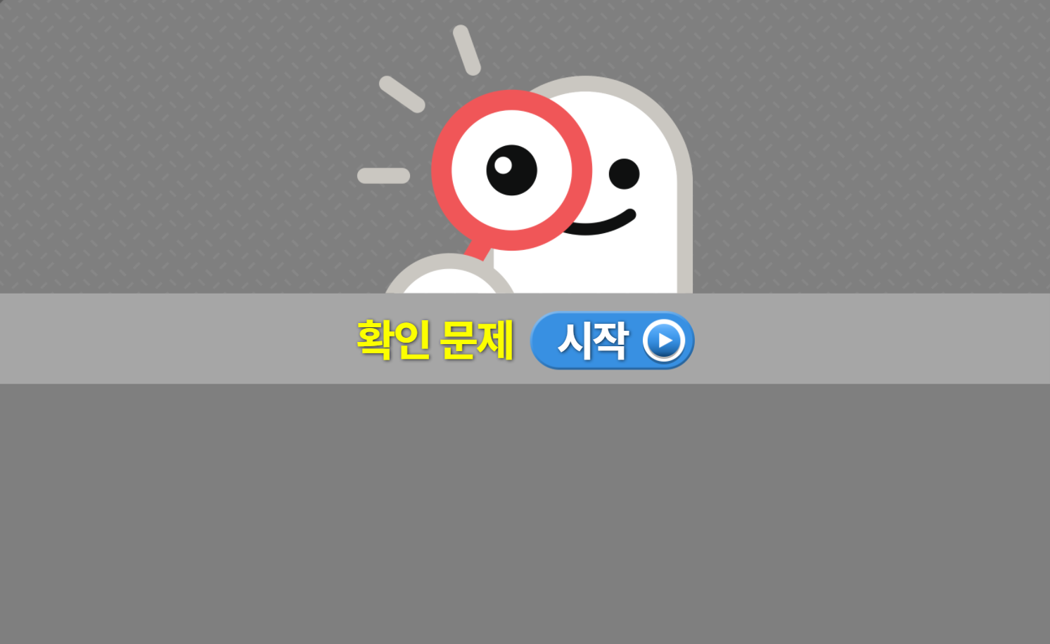
6-1
4. 비와 비율
suh_0601_04_0004_401_1.html
04 비율을 알아볼까요
수정사항
1 | 확인 문제 게이트 페이지 수정
2
3
4
5
1

Slide 20

6-1
4. 비와 비율
suh_0601_04_0004_401_1.html
04 비율을 알아볼까요
수정사항
기존 1,2번은 2,4번에 넣고 1, 3, 5번 문제 신규 추가 확인문제 디자인 수정 (비고란 링크 참고, 이하 공통)
1 | 답 칸 클릭하면 답 나타남. 정답 확인 버튼은 정답 가리기로 토글 됨.
2
3
4
5
문제 1
문제 2
문제 3
문제 4
문제 5
안에 알맞은 말을 써넣으시오.
12 : 15에서 는 기준량이고 는 비교하는 양입니다. 기준량에 대한 비교하는 양의 크기를 이라고 합니다.
15
12
비율
#2

Slide 21
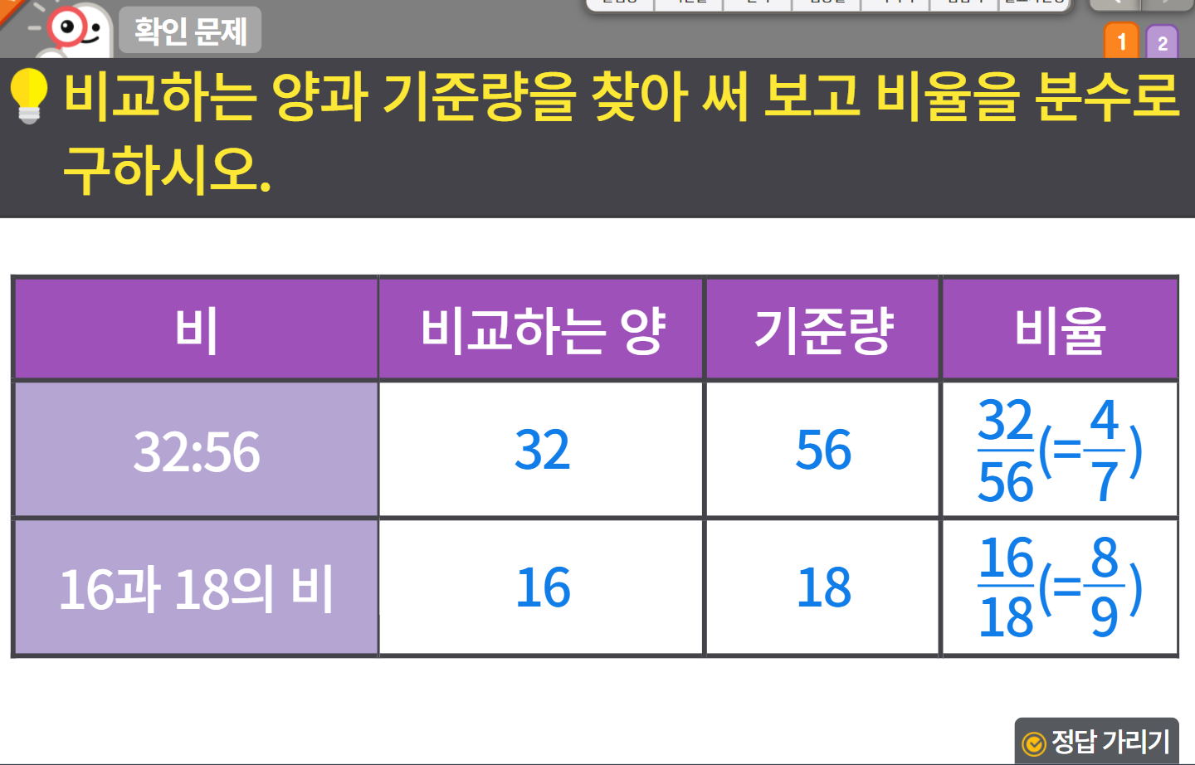

6-1
4. 비와 비율
suh_0601_04_0004_401_1.html
04 비율을 알아볼까요
수정사항
기존 1,2번은 2,4번에 넣고 1, 3, 5번 문제 신규 추가
1 | 발문 앞 블릿 디자인 수정
2 | 표 디자인 수정
3 | 정답 확인>정답 가리기로 토글됨.
4
5
1
2
3

Slide 22

6-1
4. 비와 비율
suh_0601_04_0004_401_1.html
04 비율을 알아볼까요
수정사항
1 | 풀이 확인 버튼 및 팝업 내용 추가(미니 팝업창 다음 슬라이드)
2 | 답 칸 클릭하면 답 나타남. 정답 확인 버튼은 정답 가리기로 토글 됨.
3
4
5
문제 1
문제 2
문제 3
문제 4
문제 5
다음 비율을 소수로 나타내시오.
(1) 6 : 10
(2) 9 : 15
0.6
0.6
#1
#2

Slide 23
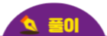
6-1
4. 비와 비율
suh_0601_04_0004_401_1.html
04 비율을 알아볼까요
수정사항
<풀이 확인 클릭 시 나타나는 화면>
1 | 볼드
2
3
4
5
문제 1
문제 2
문제 3
문제 4
문제 5
다음 비율을 소수로 나타내시오.
(1) 6 : 10
(2) 9 : 15
0.6
0.6
비율은 (비교하는 양)÷(기준량) 이므로
6 : 10 을 비율로 나타내면 ＝0.6 입니다.
9 : 15 를 비율로 나타내면 ＝ ＝ ＝0.6 입니다.
6
10
#1
9
15
3
5
6
10
#1

Slide 24
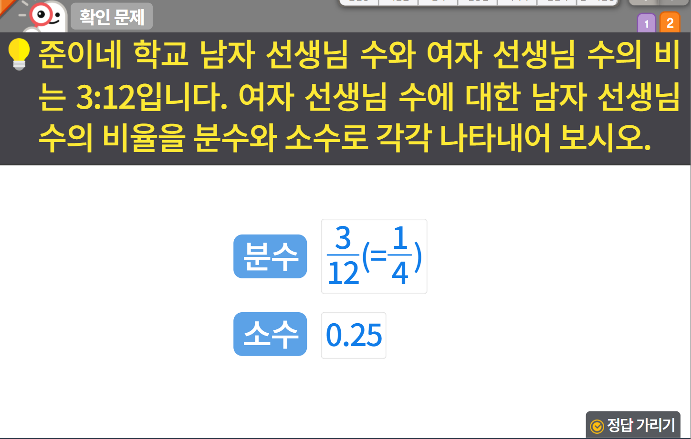
6-1
4. 비와 비율
suh_0601_04_0004_401_1.html
04 비율을 알아볼까요
수정사항
기존 1,2번은 2,4번에 넣고 1, 3, 5번 문제 신규 추가
1 | 발문 앞 블릿 디자인 수정
2 | 정답 확인>정답 가리기로 토글됨.
3
4
5
1
2

Slide 25
6-1
4. 비와 비율
suh_0601_04_0004_401_1.html
04 비율을 알아볼까요
수정사항
1 | 풀이 확인 버튼 및 팝업 내용 추가(미니 팝업창)
2 | 답 칸 클릭하면 답 나타남. 정답 확인 버튼은 정답 가리기로 토글 됨.
3 | 볼드
4
5
문제 1
문제 2
문제 3
문제 4
문제 5
알뜰 시장에서 연수네 반은 도넛 20개 중 12개를 팔았습니다. 처음에 있던 도넛 수에 대한 남은 도넛 수의 비율을 분수와 소수로 각각 나타내어 보시오.
(＝ )
분수
8
20
2
5
소수
0.4
#3
비율은 (비교하는 양)÷(기준량)입니다. 기준량은 처음에 있던 도넛 수로 20이고, 비교하는 양은 남은 도넛 수로 20－12＝8입니다.
이를 비율로 나타내면 ＝ ＝0.4＝ 입니다.
#3
#3
#3
#3
8
20
4
10
#3
2
5
#1
#2

